Slide 1
约翰福音 第四章
2024年1月

Slide 2
从结构上看：
约4：1-3是全章的引子，讲述了故事的背景。
1、来自犹太教核心势力的压力；
2、主耶稣福音宣教团队的发展及事工；
3、主耶稣坚定的计划与事工目标。
在这个简短的背景介绍中，我们可以得着的宝贵信息：
1、洪水泛滥的时候，耶和华坐着为王——“主知道！”
2、恩典是白白赐下的。拯救只出于主，即使在施洗的事上，也是从神来的差派、指示。（虽然主未亲自施洗）
3、主，永远是主动的。祂全知、全在、全能，祂的旨意没有人能拦阻。所以，第四章的故事，出于“必须”。

Slide 3
于是到了撒玛利亚的一座城、名叫叙加、靠近雅各给他儿子约瑟的那块地。在那里有雅各井。耶稣因走路困乏、就坐在井旁．那时约有午正。有一个撒玛利亚的妇人来打水．耶稣对他说、请你给我水喝。那时门徒进城买食物去了。撒玛利亚的妇人对他说、你既是犹太人、怎么向我一个撒玛利亚妇人要水喝呢。原来犹太人和撒玛利亚人没有来往。
先请了解背景知识：
1、地点：撒玛利亚、叙加、雅各给他儿子约瑟的那块地。
2、文化：犹太人和撒玛利亚人没有来往。
3、时间：“午正”。【在此有什么意义吗？】

Slide 4
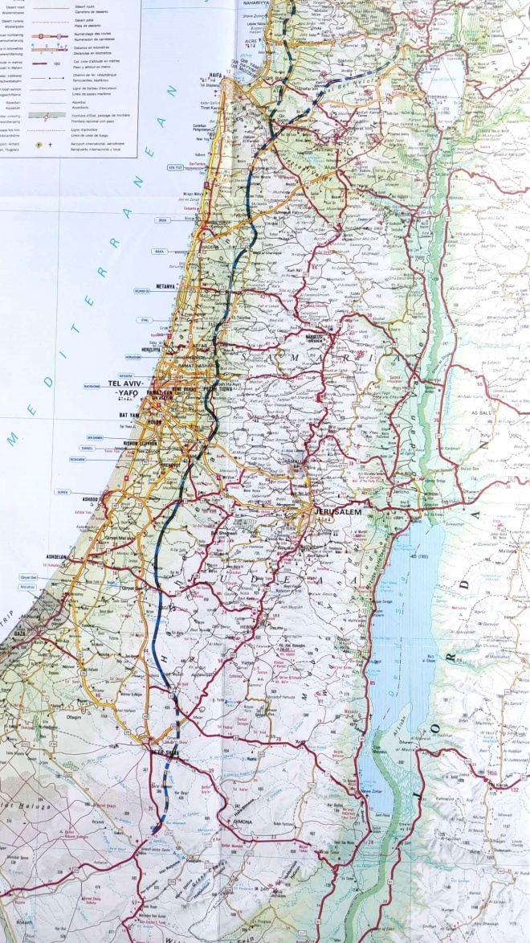

Slide 5
【示剑-叙加】-那不勒斯
1、这里-- 叙加/示剑-- 是耶和华神所指示的，代表迦南全地的地方。
2、在旧约的记载来看：
亚伯拉罕遵神的命来到这里，筑坛献祭；
雅各藉他自己的聪明，曾私意期望留在这里，还在这里买了一块地。
以色列人出埃及，神要求他们在这里坚固与神所立的约。（申27章）
约书亚带领以色列人进入迦南，并分地给各支派后，在此坚立与神的约。（书24章）
3、示剑也是约但河西边的三座逃城之一。
4、公元前722年亚述掳掠后，北国一片凋零，城邑毁损，示剑荒芜。撒玛利亚人在此兴建叙加城。后叙加凋零，今为那不勒斯市。

Slide 6
撒玛利亚（一）
1、位置（参看地图）。客观上，撒玛利亚分隔了犹太地区和加利利地区。
2、沿革
a,出现：王上16：23-24 “犹大王亚撒三十一年，暗利登基作以色列王共十二年，在得撒作王六年。暗利用二他连得银子，向撒玛买了撒玛利亚山（the hill Samaria），在山上造城，就按着山的原主撒玛的名，给所造的城起名叫撒玛利亚（Samaria）。”
b,演进：撒玛利亚代表整个北国。例： “她对主母说，巴不得我主人去见撒玛利亚的先知，必能治好他的大麻疯。”（王下5：3）
c, 质变：王上16：32 以色列王亚哈“在撒玛利亚建造巴力的庙、在庙里为巴力筑坛。”
另参王下17：24-41
3、断裂：以斯拉记4：1-3“犹大和便雅悯的敌人听说、被掳归回的人为耶和华以色列的神建造殿宇、就去见所罗巴伯、和以色列的族长、对他们说、请容我们与你们一同建造、因为我们寻求你们的神、与你们一样．自从亚述王以撒哈顿带我们上这地以来、我们常祭祀神。但所罗巴伯、耶书亚、和其余以色列的族长、对他们说、我们建造神的殿与你们无干、我们自己为耶和华以色列的神协力建造、是照波斯王古列所吩咐的。”
尼希米记4：1 撒玛利亚省省长“参巴拉听见我们修造城墙就发怒、大大恼恨、嗤笑犹大人．”
4、撒玛利亚的特点是：民族 ——血统不纯；宗教——信仰混杂。因此，与犹太人虽然比邻而居，却彼此恨恶。

Slide 7
王下17：24-33、41
亚述王从巴比伦、古他、亚瓦、哈马、和西法瓦音迁移人来、安置在撒玛利亚的城邑、代替以色列人．他们就得了撒玛利亚、住在其中。他们才住那里的时候、不敬畏耶和华．所以耶和华叫狮子进入他们中间、咬死了些人。有人告诉亚述王、说、你所迁移安置在撒玛利亚各城的那些民、不知道那地之神的规矩．所以那神叫狮子进入他们中间、咬死他们。亚述王就吩咐、说、叫所掳来的祭司回去一个、使他住在那里、将那地之神的规矩指教那些民。于是有一个从撒玛利亚掳去的祭司回来、住在伯特利、指教他们怎样敬畏耶和华。
然而各族之人在所住的城里、各为自己制造神像、安置在撒玛利亚人所造有丘坛的殿中。巴比伦人造疏割比讷像．古他人造匿甲像．哈马人造亚示玛像．亚瓦人造匿哈、和他珥他像．西法瓦音人用火焚烧儿女、献给西法瓦音的神亚得米勒、和亚拿米勒。他们惧怕耶和华、也从他们中间、立丘坛的祭司、为他们在有丘坛的殿中献祭。他们又惧怕耶和华、又事奉自己的神、从何邦迁移、就随何邦的风俗。
他们直到如今仍照先前的风俗去行、不专心敬畏耶和华、不全守自己的规矩、典章、也不遵守耶和华吩咐雅各后裔的律法、诫命．雅各、就是从前耶和华起名叫以色列的。……如此这些民又惧怕耶和华、又事奉他们的偶像．他们子子孙孙也都照样行、效法他们的祖宗、直到今日。

Slide 8
撒玛利亚（二）
犹太人回归之后的几百年间，在犹太人的眼里，撒玛利亚等于是一片被弃绝的土地，这里的地与这里的人，都是污秽的，所以，不可沾染。
在神的眼里，这里曾经代表着整个迦南美地，代表神所应许的“流奶与蜜”之地，代表着神的子民应当安居之所在。
犹太人为保持他们的洁净（宗教与血统两方面），拒绝与撒玛利亚人来往，最后演变为彼此为敌的分恨关系。
而主耶稣特意走进这里，不仅从神的角度，带来超越人间不共戴天的情仇之上的爱；并且，主耶稣有着更高的目的，——甚至，高于将亚伯拉罕带领进入迦南来到示剑的那一次！
对照《马太福音》10：5-6和15：24来思考，为什么这一次主耶稣经过撒玛利亚地是“必须”？

Slide 9
《马太福音》10：5-6
耶稣差这十二个人去、吩咐他们说、外邦人的路、你们不要走．撒玛利亚人的城、你们不要进．宁可往以色列家迷失的羊那里去。
《马太福音》15：24
耶稣说、我奉差遣、不过是到以色列家迷失的羊那里去。
-

